Slide 1
人才聊天搜索系統
基於 AI 的智能人才匹配解決方案
2025 年 10 月
人才分析系統開發團隊

Slide 2
專案背景
現狀挑戰:
- 傳統人才搜索依賴複雜的篩選條件
- HR 需熟悉系統術語
- 搜索效率低
- 缺乏智能匹配解釋
市場需求:
- 精準匹配需求上升
- 期望自然語言搜索
- AI 技術成趨勢

Slide 3
解決方案概述
核心價值:讓人才搜索像聊天一樣簡單
主要功能:
🗣️ 自然語言搜索
🤖 AI 智能匹配
📊 個性化推薦
💬 對話式體驗
📈 學習優化

Slide 4
技術架構
Vue 前端 + Node/Python 後端 + 向量資料庫 + 開源 LLM (Qwen-2.5)
採用 RAG 架構、語義搜索、Redis 快取

Slide 5
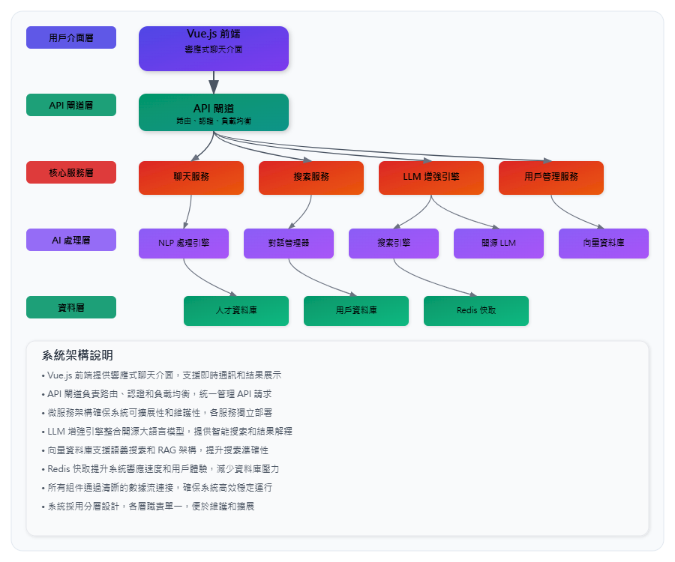
架構圖

Slide 6
RAG 架構優勢
流程:
用戶查詢 → 向量化 → 語義搜索 → 結果生成 → 推薦
優勢:
- 準確
- 即時
- 可解釋
- 可擴展

Slide 7
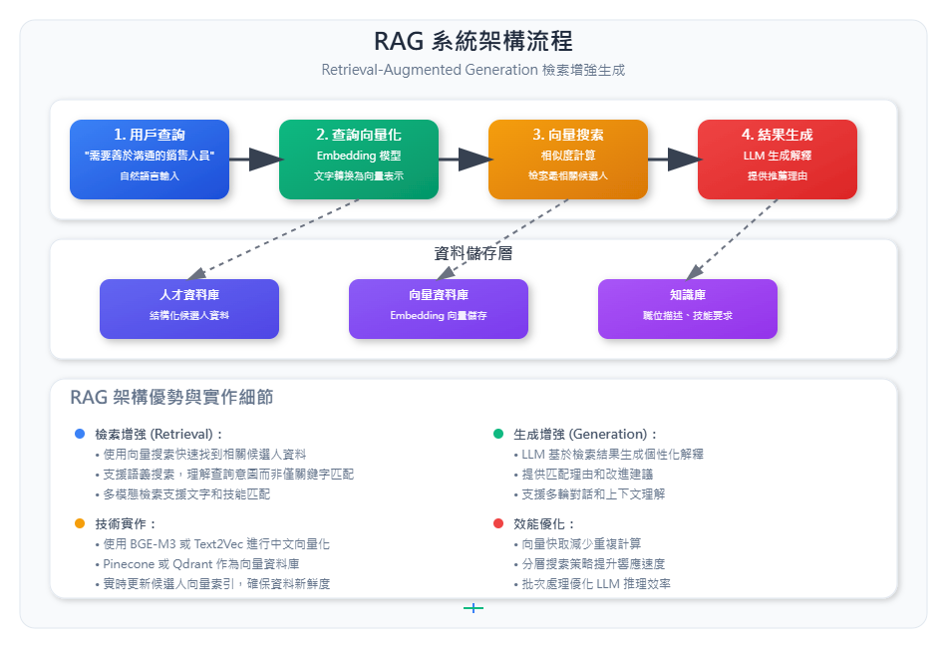
RAG 系統架構流程

Slide 8
用戶體驗設計
聊天介面特色:
  直觀操作
  即時反饋
  智能建議
  結果展示
互動流程:
  1. 用戶輸入需求
  2. 系統澄清
  3. 展示匹配
  4. 細化條件
  5. 查看詳情

Slide 9
技術創新點
AI 增強搜索: 語義理解 / 上下文感知 / 個性化學習
開源 LLM: 成本效益 / 隱私 / 微調
RAG 架構: 混合搜索 / 動態權重 / 快取

